Slide 1
SINDROME AÓRTICO AGUDO
Autores: Abraham, Marcelo – Berestain, Gonzalo – Ghio Teresita - Bellagamba, Claudia – Martin, Ma. Celeste
Instituciones: Hospital Provincial de Rosario
Nombre del Presentador: Martin, Ma. Celeste
No tengo conflictos de intereses que declarar

Slide 2
SINDROME AÓRTICO AGUDO
Mujer – 27 años
AP: HTA (enalapril), G3P0C2Ab1
7º pop cesárea por preeclampsia severa → HTA + dolor interescapular
  Ecocardiograma: válvula aórtica bicúspide y flap de disección.
  TAC tórax: disección aórtica tipo A complicada y coartación.
Examen fisico al ingreso a nuestra institución:
    TA: BD: 160/100 mmhg BI: 140/80 mmhg MD: 120/80 mmhg MI: 100/70 mmhg
    Clic valvular aórtico, SS Ao 3/6; hipoventilación basal izquierda, ↓ T° MMII.
    ECG RS FC 75 lpm PR 160 mseg AQRS +20 QRS 80 mseg QT 400 mseg

Slide 3
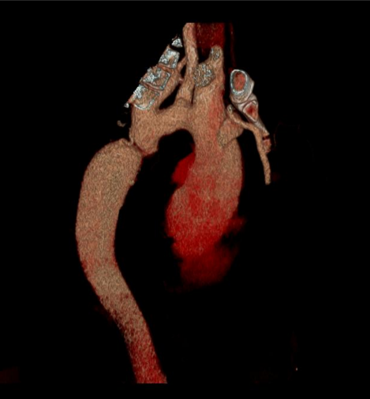
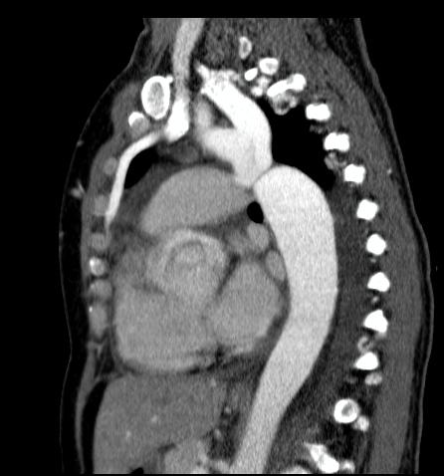
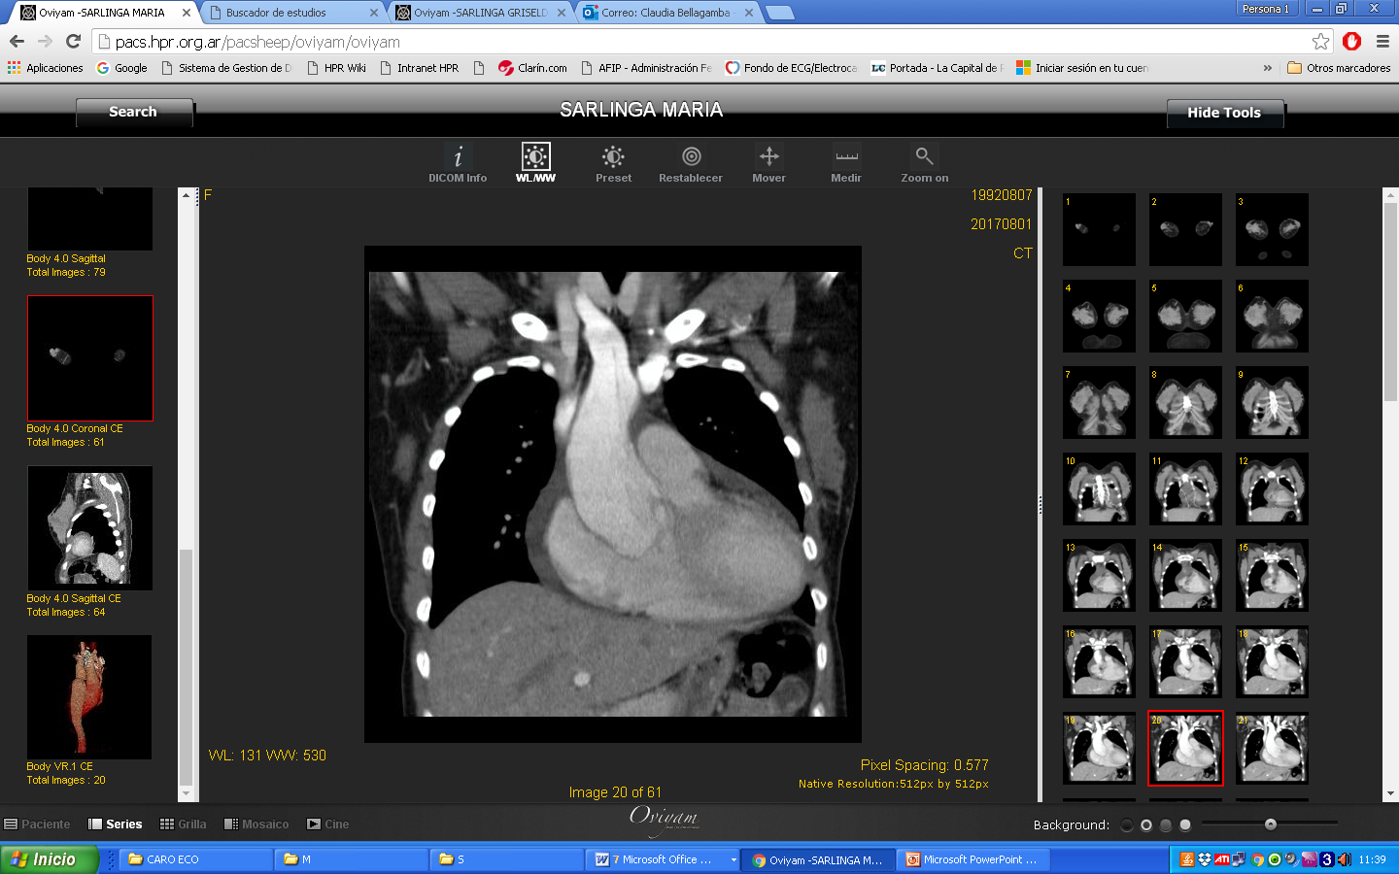
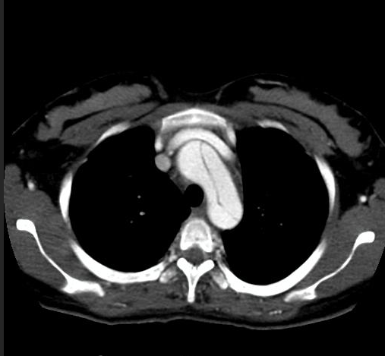
VD | mm | VI | 48/26 mm
SIV | 11 mm | PP | 11 mm
FAc | 47 % | FEY | 77 %
Ao | mm | AI | 34 mm
Hipertrofia concéntrica del VI. Válvula aórtica bicúspide con insuficiencia leve moderada. Derrame pericárdico moderado a severo con colapso parcial de cavidades derechas. Flap de disección a nivel de aorta ascendente proximal.

Slide 4
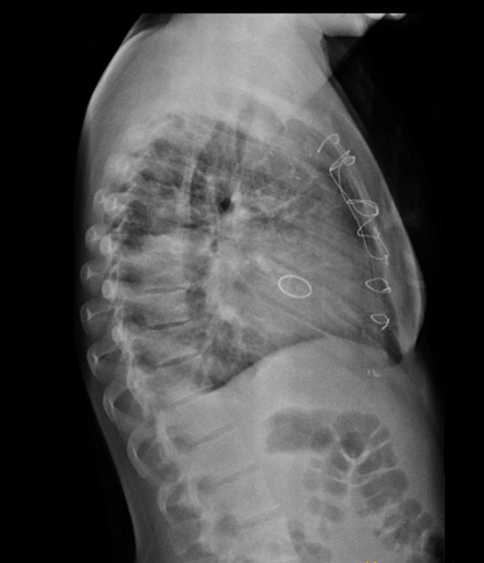
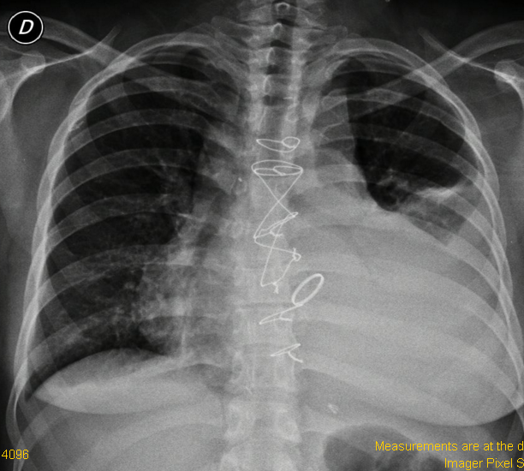
VD | mm | VI | 49/31 mm
SIV | 10 mm | PP | 11 mm
FAc | % | FEY | 55 %
Ao | 31 mm | AI | 44 mm
Hipertrofia excéntrica del VI. Prótesis mecánica aórtica Movimiento asincrónico septal postquirúrgico. Pericardio con derrame leve a moderado que rodea silueta cardíaca sin compresión de cavidades. Derrame pleural izquierdo. Impresiona flujo doppler color que asciende por la rama derecha de la artera pulmonar, que podría tratarse de ductus permeable a reevaluar. Disfunción diastólica grado II.

Slide 5
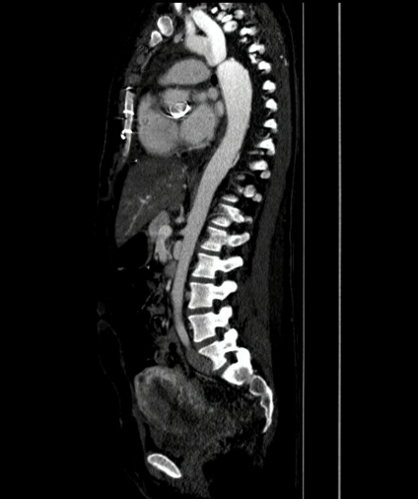
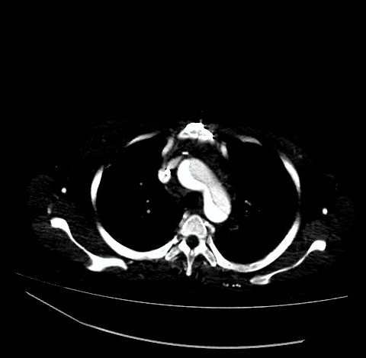
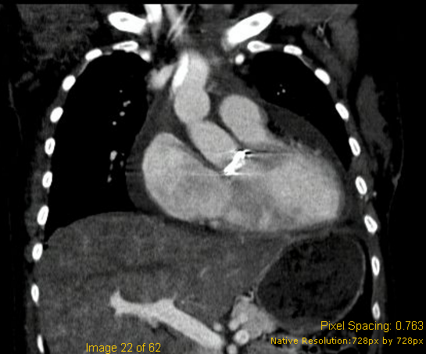

Slide 6
EVOLUCIÓN
Bacteriemia asociada a catéter a Serratia Marcescens BLEE.
5 días tratamiento antibiótico con Imipemen.
ETE descarta endocarditis.
Cursó 9 días de internación total (4 en UCO y 5 en sala general).
Buena evolución.
Derivación a HEEP.
Pendiente resolución de Coartación Aórtica.

